Slide 1
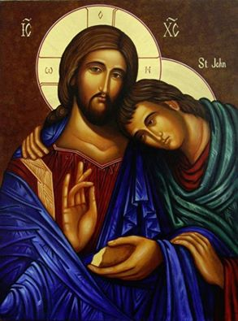

Slide 2
Regional Nordeste I
22ª Assembleia Arquidiocesana de Pastoral
Fortaleza, 28 e 29/11/2015
Tema: “A Igreja em saída: uma conversão Pastoral”.
Lema: “A Alegria do Evangelho”.
Post-Centenário:
“Parabéns pelo centenário... mas, pelo amor de Deus, não seja ponto de chegada, mas sim de ir para frente... (Dom Giovanni)

Slide 3
Assembléia de Pastoral
*...é lugar privilegiado do exercício da comunhão eclesial, particularmente no que diz respeito à corresponsabilidade na missão evangelizadora.
*A Arquidiocese continue dando testemunho da comunhão na diversidade.
EM ORAÇÃO…
DGAE 128

Slide 4
EM ORAÇÃO…
Ecos da Festa do Centenário
*Diocese faz a unidade, é comunhão do povo de Deus.
*Desejo de ser família, que se abre a todos...
* Onde todos podem se encontrar e encontrar o Cristo...
* Cristo que suplica e quer a unidade... sejam um.
*A unidade é a força da Igreja.
Dom Giovanni, homilia

Slide 5
Assembleia de Pastoral
*“Planejar a pastoral não é um processo meramente técnico. É uma ação carregada de sentido espiritual. Por isso, todo processo precisa ser rezado, celebrado e transformado em louvor a Deus.
* Necessitamos de evangelizadores:
Abertos sem medo à ação do E.Sto.
Que anunciem a Boa-Nova com sua vida transfigurada em Deus.
Que rezam e trabalham.
EM ORAÇÃO…
DGAE 128
EG 259,262

Slide 6
EM SINTONIA…
Assembléia de Pastoral
* “A diversidade de ministérios trabalhando em comunhão, manifestam a única Igreja de Cristo, sejam leigos, ministros ordenados ou consagrados”.
* “É necessária a união dos presbíteros, diáconos, consagrados e leigos sob a orientação do bispo diocesano, em torno das grandes metas evangelizadoras e dos projetos pastorais que as concretizam ”.
CNBB Doc 62, 77-79
Prometes obediência a teu Bispo?
DGAE 107
Dap 211

Slide 7
EM SINTONIA…
Assembléia de Pastoral
* “Comunidades, movimentos e associações não percam o contato com a paróquia local e se integrem de bom grado na pastoral orgânica da Igreja particular”.
* “Essa integração evitará que fiquem só com uma parte do Evangelho e da Igreja, ou que se transformem em nômades sem raízes”.
DGAE 105
Doc 100, 236
EG 29

Slide 9
EM SINTONÍA COM …
CONFERÊNCIA NACIONAL DOS BISPOS DO BRASIL
Regional Nordeste 1
21ª Assembleia Regional de Pastoral
Objetivo Geral:
Evangelizar,
a partir de Jesus Cristo e na força do Espírito Santo, como Igreja discípula, missionária, profética e misericordiosa, alimentada pela Palavra de Deus e pela Eucaristia, à luz da evangélica opção preferencial pelos pobres,
para que todos tenham vida (Jo 10,10), rumo ao Reino definitivo

Slide 10
CONSIDERAÇOES
Objetivo Geral:
* É horizonte referencial, meta ampla que norteia o rumo e confere o percurso.
* Ele ilumina e orienta, embora costuma ser esquecido durante a execução do plano.
* Traz embutido uma cristologia, uma eclesiologia e uma ética.
* O processo metodológico culmina com o PLANO... com “vocação de gaveta”?
Podemos mudar essa fama!
Pe. Almir

Slide 11
CONSIDERAÇOES …
Objetivo Geral
* EVANGELIZAR é chegar a atingir. É transformar pela força do Evangelho.
+ os critérios de julgar,
+ os valores que contam,
+ os centros de interesse,
+ as linhas de pensamento,
+ as fontes inspiradoras e
+ os modelos de vida da humanidade que se apresentam em contraste com a Palavra de Deus e com o desígnio da salvação.
Paulo VI

Slide 12
REFLEXÕES…
lembrar o percorrido...
* AVALIAR O que programamos... (ver calendários)
O que realizamos... (avaliações)
para crescer em qualidade. (87)
* INDICAÕES DE OPERACIONALIZAÇÃO (anexo 3)
+ até que ponto as DGAE anteriores foram realmente seguidas?
+ até que ponto o plano pastoral foi efetivado?
+ Planejamos desde as diretrizes?
+ Realizamos os planejado?

Slide 13
VER …
1º Avaliar a avaliação...
* DADOS: +Duas regiões não entregaram relatórios
+Nem todas as paróquias, áreas e seguimentos entregaram relatórios
+ Ainda algumas comunidades ignoram que é isso é de urgência!
* Onde nos encontramos (anexo, quarto passo)
Como planejar um caminho sem ter clareza do percurso necessário a recorrer até a meta?
(discernir os desafios locais)

Slide 14
VER…
2º Nossa avaliação
* 1ª Urgência: Igreja em estado permanente de missão
+ Visitas nas paróquias /áreas
+ Formações diversas
+ Reunião com representantes das paróquias
+ Missão do centenário (diversas formas)
+ Maior articulação de grupos e clero.
* A desejar
+ Consciência de que todo batizado é missionário
+ Formação missionária permanente
+ Ausência de paróquias nas missões e na formação

Slide 15
VER …
Nossa avaliação
* 2ª Urgência: Igreja casa de iniciação à vida cristã
+ Formações diversas sobre o RICA
+ Cursos sobre Iniciação à vida cristã.
+ Implantação da IVC adultos, experiências piloto
+ Implantação da IVC em todos os níveis (1)
+ Iniciação do processo de implantação .
* A desejar
+ Pouco interesse de padres e de alguns catequistas para implantar a IVC.
+ Presencia/ ausência das mesmas paróquias na formação
+ Deixar só nas mãos da catequese a IVC.

Slide 16
VER…
Nossa avaliação
* 3ª: Igreja lugar de animação bíblica da vida e pastoral
+ Simpósios da fé, esperança e caridade.
+ Círculos bíblicos e grupos de leitura orante
+ Escola de formação de algumas regiões
+ Encontros e cursos de aprofundamento bíblico
+ Ministros da palavra, MEP
* A desejar
+ Faltam lideranças com conhecimento certo da Palavra
+ Leituras ainda mágicas ou fundamentalistas da Bíblia
+ Pouca constância e ausência de paróquias na formação das regiões.

Slide 17
VER…
Nossa avaliação
* 4ª urgência: Igreja comunidade de comunidades
+ Programar e implantação do dízimo. Livro partilha.
+ Articular a missão do centenário com todos.
+ Revitalizar o Conselho de Pastoral e Economia
+ Esforço por descentralizar as comunidades.
+ Melhor conhecimento da realidade do dízimo.
* A desejar
+ Não conseguimos uma equipe para articular esta urgência: ficou centralizada mais no dízimo.
+ Receios de alguns padres na autonomia dos leigos
+ Maior compromisso nos representantes da urgência

Slide 18
VER…
Nossa avaliação
* 5ª urgência: Igreja a serviço da vida plena para todos
+ Identificar e integrar (?) as equipes a serviço da vida
+ Estudo da DSI e formações diversas
+ Mercado de trabalho mulheres e jovens.
+ Levantamento das ações sociais paroquias/áreas
+ Visitas domiciliarias das diferentes pastorais
+ Projetos para resgate de vida humana ameaçada
* A desejar
+ Apoio eclesiástico e recursos humanos qualificados
+ Poucas pessoas dedicadas / pouca presença em formações
+ Maioria de paróquias falta equipe para articular necessidades dos pobres. Poucos padres envolvidos.

Slide 19
OLHEMOS …
Nossa evangelização
* EVANGELIZAR é chegar a atingir e como que transformar pela força do Evangelho
+ os critérios de julgar,
+ os valores que contam,
+ os centros de interesse,
+ as linhas de pensamento,
+ as fontes inspiradoras e
+ os modelos de vida da humanidade que se apresentam em contraste com a Palavra de Deus e com o desígnio da salvação.
Paulo VI

Slide 20
Que atingimos
E
transformamos
nestes
quatro anos?

Slide 21
A CAMINHO…
CNBB - Regional Nordeste 1
Sugestões do CONSER
8/11 Outubro 2015
1ª Ceará Missionário: articular as dioceses.
2ª Animar dioceses com a IVC; integrar Liturgia-Catequese; fortalecer as propostas passadas do Regional
3ª Oferecer retiros, cursos pela ESPAC, CEBI, com uma equipe de formação bíblica.
4ª Organizar as paróquias em comunidade de comunidades e melhorar o trabalho com o dízimo.
5ª Estudar a DSI, organizando a caridade da Igreja, partindo do encontro com os pobres, olhando a família e seus problemas, formando a consciência de cidadania, oferecendo educação para a ecologia.

Slide 22
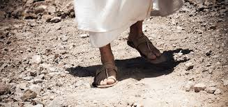
A CAMINHO…

Slide 23
CNBB - Regional Nordeste 1
21ª Assembleia Regional de Pastoral
1.- Marcas de nosso tempo nas DGAE (cap II)
Pe. Manfredo Araújo
* Filho de Deus encarnado
Igreja evangeliza tornando presente no mundo o Reino de Deus (EG 176; GS 1), sendo sacramento do amor de Deus no mundo, pelo que deverá estar sempre em saída sobre tudo até os pobres e esquecidos (EG 20;48; Dir 16).
+ Perante a Nova era: saber os traços gerais da sociedade moderna, complexa, para compreender as raízes da situação atual, seus sintomas e suas causas: avanços e desafios.

Slide 24
CNBB – Rem ND I 21ª Assembleia de Pastoral
1.- Marcas de nosso tempo nas DGAE (cap II)
* Os pastores, acolhendo a contribuição das ciências, tem direito de exprimir opiniões sobre o que diz respeito à vida das pessoas, pois evangelizar implica e exige uma promoção integral de cada ser humano (EG 182).
* Uma Igreja sem referencia ao mundo não é a Igreja de Jesus. (GS)
+ Mudança de época:
- Avanços e conquistas ambivalentes (19-20)
- Mudança de valores e referencias; fundamentalismos;
- Critérios de mercado marcam as relações humanas;
- Câncer social: vida sem valor.
- Crise de compromisso comunitário no âmbito católico (26)
- Os desafios não nos roubem a força missionária (29; EG 109)

Slide 25
CNBB: Novas DGAE 2015-2019
2.- Cristologia, Eclesiologia e ética
Pe. Francisco Aquino
Vatic II, Celam, DAp, Dir 2011-15
+ Atualizando-as à luz da Exortação Apostólica Evangelii Gaudium (EG 2).
+ Trazem a marca de Francisco:
+ suas preocupações e orientações pastorais
+ acentuam certas características eclesiais e
+ certos desafios pastorais;
CONTINUIDADE
RE
VI SÃO

Slide 26
CONFERÊNCIA NACIONAL DOS BISPOS DO BRASIL
DGAE 2015-2019
+ sem negar nem prescindir das consequências culturais da mudança de época (antigas)
+ (novas) fazem uma consideração mais abrangente do nosso tempo (cultural, social e econômico, religiosa, católica);
+ e insiste no des-centramento da Igreja a partir de “Jesus Cristo” e do “amor-serviço aos sofredores da terra” (30), superando a tentação de ser autorreferencial (EG 95).
NOVIDADES

Slide 27
CRISTO NO CENTRO

Slide 28
CONFERÊNCIA NACIONAL DOS BISPOS DO BRASIL
DGAE 2015-2019
+ - A “conversão Pastoral” de Aparecida, de manutenção à missão (Dap 370) tem aqui novo sentido
+ “movimento de saída de si mesma,
+ de missão centrada em Jesus Cristo,
+ de entrega aos pobres” (31).
+ de Igreja “em saída” (13-15) para as “periferias” (Francisco).
NOVIDADES

Slide 29
CONFERÊNCIA NACIONAL DOS BISPOS DO BRASIL
DGAE 2015-2019
+ Nossa Igreja Particular, que grau atingiu da “conversão Pastoral” de Aparecida? Manutenção ainda?
Que nível de Missão?
+ Que caminhos e mediações iremos escolher hoje para configurarmos como uma Igreja “em saída” para as “periferias” de Fortaleza?
PARENTESE

Slide 30
CNBB - DGAE 2015-2019
VATICANO II: LG – GS
Destaques “eclesiológicos” para hoje:
+ Cristologia como fundamento da eclesiologia: partir de Jesus que inaugura o Reino de Deus, no diálogo com nossos contextos (GS) para que a “alegria do Evangelho” renove nossas comunidades e entusiasme a missão (3).
- A Igreja anuncia o evangelho, não a sim mesma(4)
FUN DA MENTOS

Slide 31
CNBB - DGAE 2015-2019
CON S
E QUEN C I AS
Consequências “pastorais”:
+ A Igreja tem a missão de anunciar a misericórdia de Deus ,
= fazendo-a chegar a toda pessoa, especialmente das periferias” (6)
- Sendo no mundo o germe e o inicio do Reino”, sacramento de salvação” (7).
- Com uma fé autêntica poderá mudar o mundo, transmitir valores e deixar a terra um pouco melhor depois de nossa passagem por ela” (15). Assim fez (17)

Slide 32
CNBB - DGAE 2015-2019
A Igreja só se entende referida a:
a) Jesus Cristo: fonte do que é, crê e anuncia
b) Mundo: campo da missão transformadora
+ Ela é “povo de Deus”, “corpo de Cristo”, “templo do Espírito” no mundo.
+ ENCARNAR CRISTO na comunidade e SER no mundo DISCÍPULO que AMA
Ano da MISERICORDIA: na hora certa!(6).
IDENTIDADE

Slide 33
CNBB - DGAE 2015-2019
“É na comunhão eclesial que o discípulo missionário, ao contemplar JC, descobre o Verbo que arma sua tenda entre nós” (8)
+ “O encontro com Jesus
enche a vida de alegria,
convida à conversão ao discipulado (9. 12)
dá à vida um novo horizonte e o rumo decisivo.
+ Comunidade e Missão são inseparáveis.
COMUNI DADE
E
MI SS AO

Slide 34
CNBB - DGAE 2015-2019
“A partir dessa grande diretriz (para onde)
podemos discernir e identificar
desafios ou urgências (por onde)
da ação evangelizadora da Igreja e
elaborar os planos de pastoral (como)
As cinco urgências “põem a Igreja ‘em movimento de saída de si mesma, de missão centrada em Jesus Cristo, de entrega aos pobres” (31; EG 97)
DI RE TRI ZES
E
UR GEN CIAS

Slide 35
CNBB - DGAE 2015-2019
Urgências Pastorais da Ação Evangelizadora:
São caminhos para a vivencia e transmissão da fé (15)

Slide 36
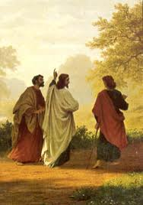
PRIMEIRA URGÊNCIA:
Igreja em estado permanente de missão.
A Igreja oferece a todos o Evangelho de Jesus Cristo, assumindo com renovado ardor missionário e criatividade uma
nova evangelização.

Slide 37
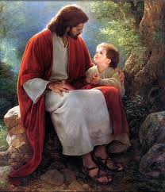
SEGUNDA URGÊNCIA :
Igreja: Casa de iniciação à vida cristã.
É urgente desenvolver nas Comunidades um processo de Iniciação à vida cristã, que conduza ao “encontro pessoal com Jesus Cristo” no cultivo da amizade com Ele pela oração, no apreço pela celebração litúrgica, na experiência comunitária e no compromisso apostólico, mediante um permanente serviço ao próximo.

Slide 38
TERCEIRA URGÊNCIA:
Igreja: lugar de animação bíblica da vida e da pastoral.
Prioridade:
A Igreja no Brasil deseja ser: “uma escola de interpretação ou conhecimento da Palavra e escola de evangelização e proclamação da Palavra”.
Seus objetivos: Propiciar meios de aproximação de todos à Palavra de Deus, conhecê-la e interpretá-la corretamente;
entrar em comunhão com a Palavra de Deus por meio da oração; (liturgia)
evangelizar e proclamá-la como fonte de vida em abundância para todos.

Slide 39
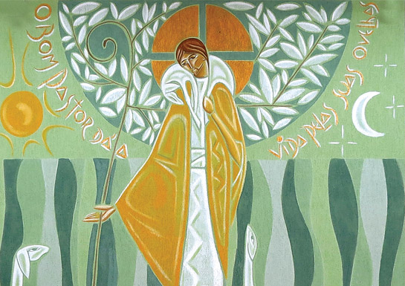

Slide 40
QUARTA URGÊNCIA:
Igreja: Comunidade de comunidades
- A Igreja quer animar e fortalecer as Comunidades que buscam intensificar a vida cristã por meio de autêntico compromisso eclesial.
- Lutar pela descentralização das Paróquias
- A fé se vive em comunidade; “sem vida comunitária, não há como efetivamente viver a proposta cristã” (55).

Slide 41
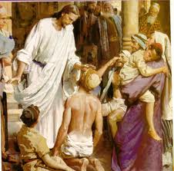
QUINTA URGÊNCIA:
Igreja a serviço da vida plena para todos.
A Igreja através de uma Pastoral orgânica e integral tem a vocação e missão de promover, cuidar e defender a vida em todas as suas expressões.
No coração do Evangelho, aparece a vida comunitária e o compromisso com o outro.
O centro é a Caridade.

Slide 42
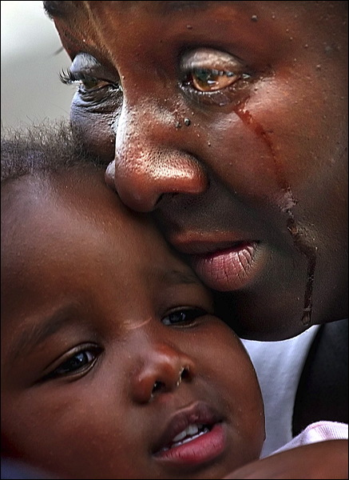
QUINTA URGÊNCIA:
Igreja a serviço da vida plena para todos.
A opção pelos pobres (teológica, cristológica, pneumatológica) está no centro da revelação , constitui o núcleo do evangelho de Jesus Cristo (Reino, vida e misericórdia) e da missão da Igreja.
+ É a forma mais evangélica de presença da Igreja no mundo.

Slide 43
CNBB - Regional Nordeste 1
21ª Assembleia Regional de Pastoral
Desafios Pastorais
AD INTRA
1º: Fortalecimento e criação de comunidades em torno da Palavra, dos sacramentos e caridade .
----
2º : Caráter social de toda a ação da Igreja na defesa da vida no campo e na cidade.
AD EXTRA

Slide 44
1º: Fortalecimento e criação de comunidades em torno da
Palavra, dos sacramentos e caridade
Palavra:
Lida
Entendida
Experimentada
Celebrada
Eucaristizada
Testemunhada.

Slide 45
1º: Fortalecimento e criação de comunidades em torno da
Palavra, dos sacramentos e caridade
Sacramentos:
Não apenas como devoções
Cristo protosacramento
Mistério Pascal
Cume do encontro com Cristo
Igreja que celebra por Cristo, com
Inseparaveis da vida

Slide 46
1º: Fortalecimento e criação de comunidades em torno da
Palavra, dos sacramentos e caridade
Caridade:
Missão que não acabara
Teste de nossa fé
Sinal do Reino
Identidade dos cristãos
Coração Misericordioso
Compaixão samaritana

Slide 47
A PESSOA HUMANA
É TRINITÁRIA, MAS UNA (1 Ts 5,23)
3. ESPÍRITO – RUACH
(Trata-se de um dado revelado).
O SER HUMANO
É UNO EM TRÊS
COMUNIDADE
EM HARMONIA
Intelectiva
Biológica
Vegetativa
1. CORPO-BÂSAR
2. ALMA
NEPHESH
ESTE É O NÚCLEO
DA ANTROPLOGÍA BÍBLICA

Slide 48
COMO? Fortalecer e criar comunidades em torno da
Palavra, dos sacramentos e caridade
1.- Dinamizar a Iniciação à vida cristã de inspiração catecumenal em nossas paróquias e comunidades.
2.- Priorizar a Palavra de Deus através de diferentes metodologias: Círculos Bíblicos, Leitura Orante, Escolas Bíblicas.
3.- Programar Missões de evangelização territoriais e pessoais em vista de formação de novas comunidades.

Slide 49
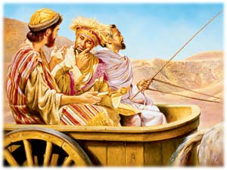
INICIAÇÃO CRISTÃ

Slide 50
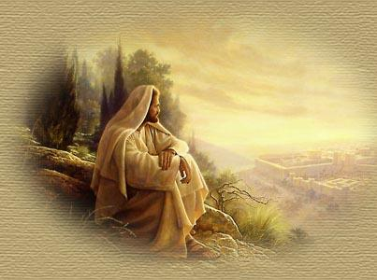
Cuidado com catequeses superficiais e conversões rápidas!

Slide 51
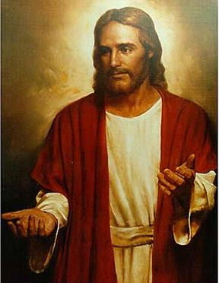
DESAFIO : ANUNCIAR JESUS CRISTO, LIVRE DE FUNDAMENTALISMOS E CARICATURAS
“Esses caminhos não levam ao encontro com Jesus Cristo. Geram cristãos e cristãs marcados pelo egoísmo e não pelo amadurecimento na fé”
(DGAE 2008, no. 108)

Slide 52
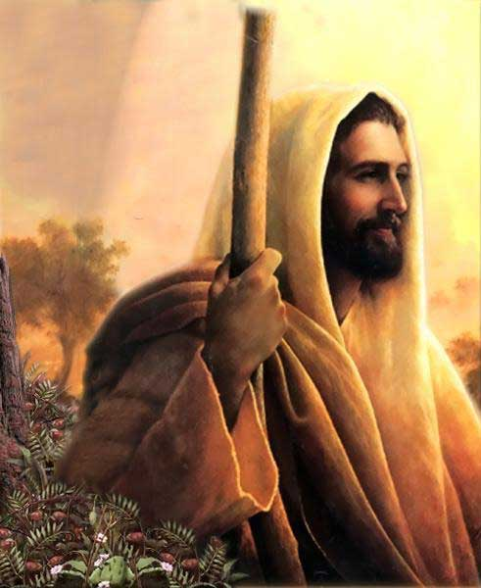
"Eu vivo, mas não eu: é Cristo que vive em mim“... (Gl 2,20).

Slide 53
INICIAÇÃO À VIDA CRISTÃ
COM QUEM CONTAMOS?
ONDE?

Slide 54
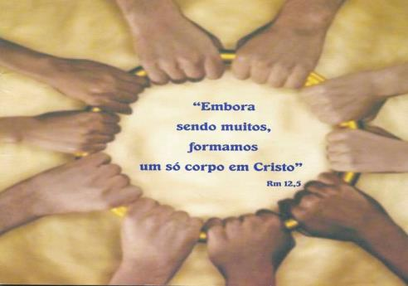
A missão dos responsáveis diretos pela IVC engloba todas as forças da Igreja.
É a comunidade eclesial que evangeliza.

Slide 55
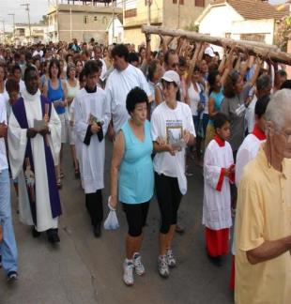
MINISTÉRIOS DA INICIAÇÃO
A comunidade e seu estilo de vida
Os ministros ordenados
Introdutores/as
Os catequistas
Padrinhos e madrinhas
As famílias
Ministérios da A equipe das celebrações
A equipe de coordenação

Slide 56
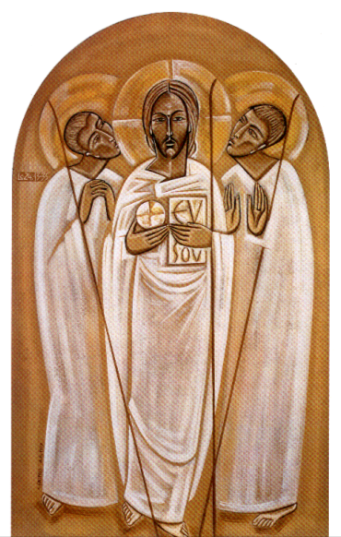
INICIAÇÃO À VIDA CRISTÃ
COMO?

Slide 57
CATECUMENATO BATISMAL
“escola preparatória à vida cristã”, “um processo
formativo e verdadeira escola de fé” (DCG 130 e DGC 91).
codificado no Ritual de Iniciação Cristã de Adultos (RICA).
CATECUMENATO PÓS-BATISMAL
de grande valor para a iniciação integral de
jovens e adultos batizados, mas não
suficientemente envolvidos
no compromisso cristão.
O modelo de catecumenato apresentado pelo RICA possibilita a elaboração de itinerários diversos, de acordo com as necessidades de cada realidade, conservando o que é essencial e específico.
Notes:
É um paradigma inspirador que deve ser conhecido e valorizado. O modelo de catecumenato apresentado pelo RICA possibilita a elaboração de itinerários diversos, de acordo com as necessidades de cada realidade, conservando o que é essencial e específico. Uma primeira característica essencial é o seu caráter cristocêntrico e gradual. Está a serviço de quem decidiu seguir Jesus Cristo e busca a conversão (cf DGC 89).

Slide 58
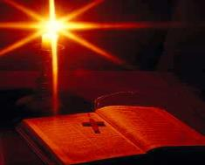
CARACTERÍSTICAS DO PROCESSO CATECUMENAL
caráter cristocêntrico e gradual. Está a serviço de quem
decidiu seguir Jesus Cristo e busca a conversão (cf DGC 89).
valoriza cada pessoa, pois prioriza a relação, o diálogo
toda a comunidade cristã é responsável
todo o processo é impregnado do mistério da Pascal.
lugar privilegiado de inculturação, onde são acolhidas na
Igreja as “sementes da Palavra” presentes nas pessoas e
nas culturas.
garante uma formação intensa e integral
está vinculado a ritos, símbolos e sinais,
está em função da comunidade cristã.

Slide 59
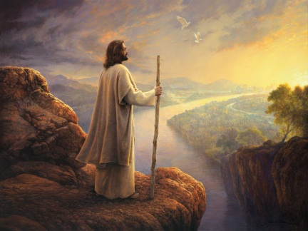
Orientações para o Agir:
Transformar as diretrizes em Planos Pastorais.
As diretrizes respondem à questão: aonde precisamos chegar?
Os planos respondem a outras questões:
O que? como? quem? com o quê? E quando ?

Slide 60
A dimensão missionária da iniciação cristã “deve impregnar todas as estruturas eclesiais e todos os planos pastorais da Diocese, paróquias, comunidades religiosas, movimentos e de qualquer instituição da Igreja. (DAp 365)

Slide 61
Programação: OBJETIVO GERAL: Ação :
O que: (Ação) | Para que (Objetivo) | Como: (Estratégia) | Quando (Data) | Onde: (Local) | Com que recurso: ( Verba ) | Com quem (Pessoal) | Para quem: (Público)
Determinações Gerais: Orientações sobre assuntos diversos que dizem respeito ao Plano

Slide 62



